Slide 1
Trecia sila
Patrik Belzár
Upravila: Viera Levočová
www.androidaci.net
www.netrix-gp.eu

Slide 2
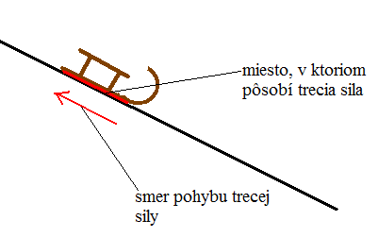
Trecia sila v praxi
Určite sa mnohí z vás v zime lyžovali, sánkovali alebo korčuľovali. Aj keď ste šli rýchlo, vždy ste po určitej chvíli zastali. Jednou z príčin, prečo ste sa nepohybovali ďalej je trecia sila. Je to sila, ktorá pôsobí proti smeru pohybu telesa a vždy v mieste, kde sa telesá navzájom dotýkali.
pôsobenia

Slide 3
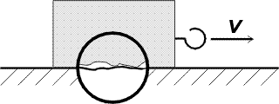
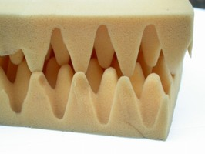
Trecia sila vzniká z týchto príčin:
plochy, ktorými sa telesá navzájom dotýkajú sú drsné. Týmito nerovnosťami sa plochy telies o seba zachytávajú a odierajú, čím sa pohyb telesa brzdí.
medzi plochami, ktoré sú veľmi blízko pri sebe, pôsobia vzájomné príťažlivé sily
Pri drsných plochách sa k sebe priblíži oveľa menej častíc ako pri hladkých plochách. Preto v tomto prípade je z väčšej časti príčinou vzniku trecej sily drsnosť stykových plôch.
Pri hladkých plochách je to zas vzájomné silové pôsobenie medzi časticami.

Slide 4
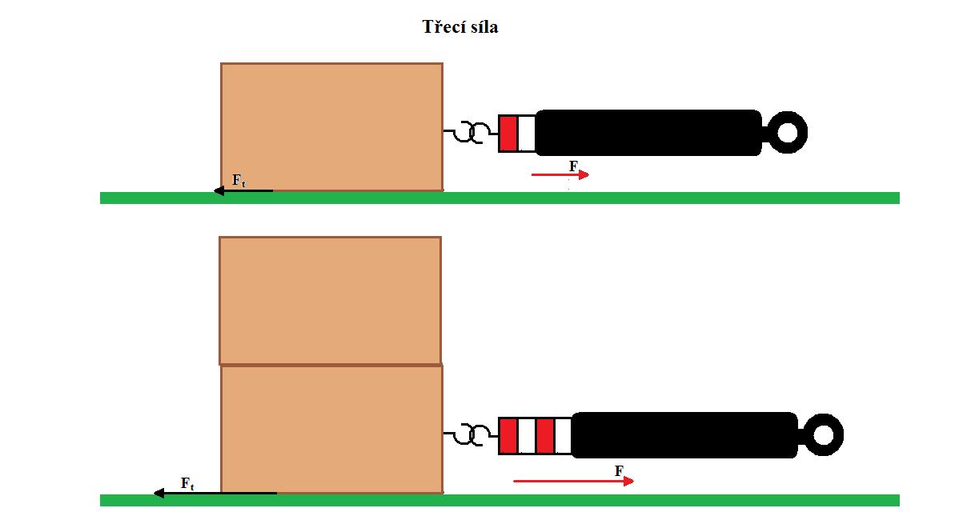
Šmyková trecia sila
Ak trecia sila vzniká pri posúvaní jedného telesa po povrchu druhého, hovoríme o šmykovej trecej sile. Šmyková trecia sila má pôsobisko v stykovej ploche telesa s podložkou a jej smer je proti pohybu telesa.
Veľkosť šmykovej trecej sily nie je vždy rovnaká.
Skúste položiť na stôl knihu a posúvať ju po ňom. Kniha sa posúva po stole pomerne ľahko. Ak položíme na knihu ďalšiu, poprípade ešte jednu, budú sa posúvať po stole už ťažšie. Je to preto, lebo sila, ktorou tlačia knihy na plochu stola je pri jednej knihe menšia ako v prípade, keď sú knihy dve alebo je ich viac.

Slide 5
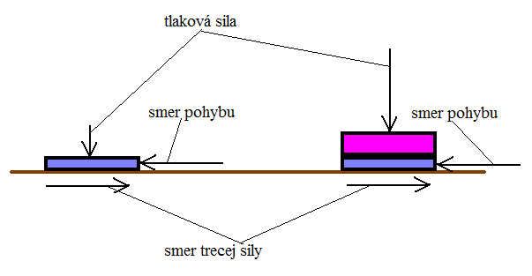
Šmyková trecia sila
Z toho vyplýva, že trecia sila závisí od veľkosti tlakovej sily, ktorou teleso pôsobí na podložku – čím je tlaková sila väčšia, tým je aj trecia sila väčšia.

Slide 6
Stykové plochy
Pri korčuľovaní alebo lyžovaní ste už určite zistili, že ste, či už na lyžiach alebo na korčuliach, zašli ďalej, ak bol svah alebo ľad hladký. Ak bol sneh neupravený, ľad rozrytý, bola vzdialenosť, do ktorej ste po rozbehnutí alebo po spustení sa zo svahu, oveľa menšia.
Z toho vyplýva, že trecia sila závisí aj od drsnosti stykových plôch – čím sú plochy drsnejšie, tým je trecia sila väčšia. Drsnosť plôch súvisí z materiálom, z ktorých sú plochy vyrobené. Závislosť trecej sily od drsnosti stykových plôch charakterizuje súčiniteľ šmykového trenia – f. Jeho hodnoty pre určité dvojice materiálov sú uvedené v Tabuľkách pre ZŠ.

Slide 7
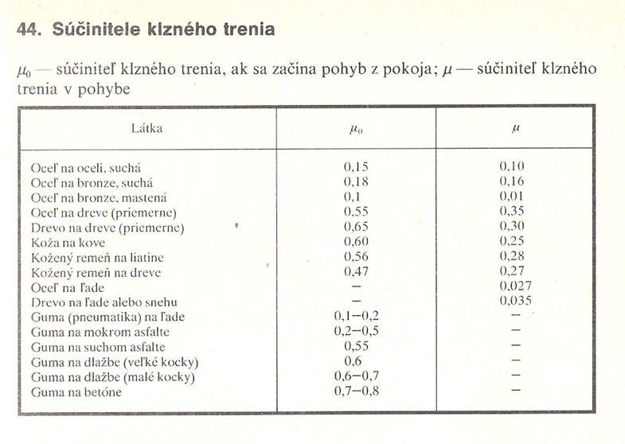
Veľkosť šmykovej trecej
Veľkosť šmykovej trecej sily vypočítame:
F_{t} = F_{n} . μ
F_{t} – trecia sila v N
F_{n} – tlaková sila v N
μ – súčiniteľ šmykového trenia
Základnou jednotkou šmykovej trecej sily je newton – N

Slide 8
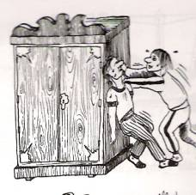
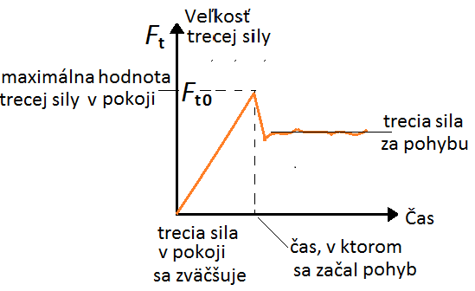
Pokojová trecia sila
V prípade, že teleso položené na podložke sa nepohybuje, pôsobí v mieste styku plochy telesa a podložky pokojová trecia sila. Táto sila je najväčšia v okamihu uvedenia telesa do pohybu, kedy musíme vlastne túto silu prekonať, aby sme teleso uviedli do pohybu.

Slide 9
Otázky:
Prečo po čase každé teleso pohybujúce sa po pevnej podložke zastane?
Aké sú príčiny trecej sily?
Aké druhy trecej sily poznáme?
Kedy vzniká šmyková trecia sila?
Kedy vzniká pokojová trecia sila?
Od čoho závisí veľkosť trecej sily?

Slide 10
Ďakujem za pozornosť
Ďakujem za prezretie mojej prezentácie o trecej sile
Navštívte prosím weby autora:
www.androidaci.net
www.netrix-gp.eu

